Slide 1
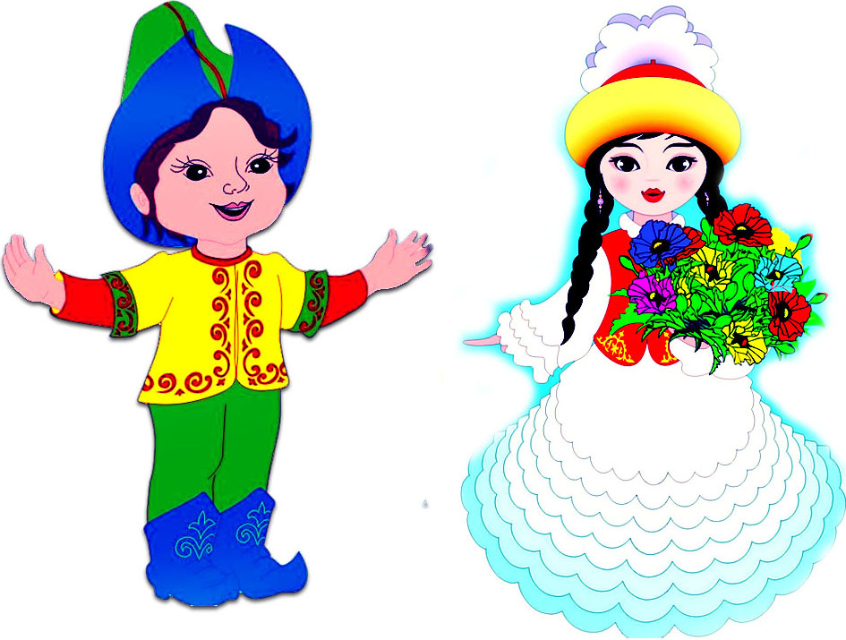
ОЙНАЙМЫЗ,ОЙЛАЙМЫЗ ИГРАЕМ , ДУМАЕМ
Сәлемезсізбе - здравствуйте
Қайырлы таң! - доброе утро!
Қайырлы күн! - добрый день!
Көктем - весна
Сәуір – апрель
Ауа-райы- погода
Жылы- тепло
.
«Дидактикалық ойындар жиынтығы»
«Не артық?» «Что лишнее?»
(5-6 жас балаларына)
Дайындаған қазақ тілі мұғалімі:
Шулембаева К.К

Slide 2
ДИДАКТИЧЕСКАЯ ИГРА "ЧТО ЛИШНЕЕ"
Цель: развитие мышления, зрительного внимания, развивать умение классифицировать предметы по существенному признаку, обобщать. Детям предлагается рассмотреть изображенные на картинке предметы, назвать их, объяснить их назначение и найти лишний
В процессе дидактических игр дети учатся применять имеющиеся знания в различных игровых условиях, активизируют разнообразные психические процессы и доставляют эмоциональную радость детей. Игра пронизывает всю жизнь ребенка, она способствует физическому и духовному здоровью, является источником обширной информации, методом обучения и воспитания ребят.
С ее помощью создаются условия для развития творческих способностей, всестороннего развития ребенка. Существует прямая связь между эмоциональным состоянием малыша и интенсивностью протекания его психических процессов: мышления, речи, внимания, памяти.
С помощью таких игрушек и игр воспитанники познают мир, знакомятся со свойствами предметов, при этом у них развиваются наблюдательность, сообразительность, ловкость, смекалка, выдержка, организованность.

Slide 3
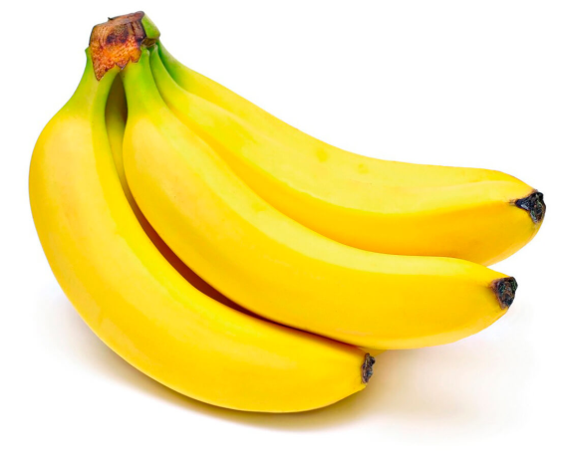
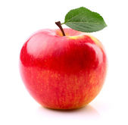
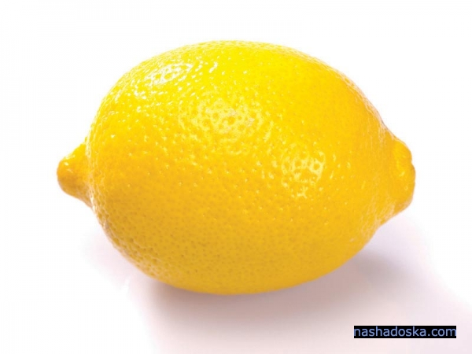
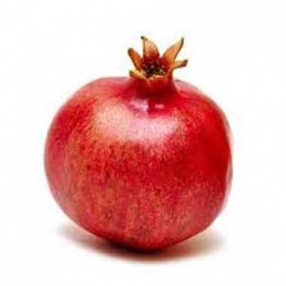
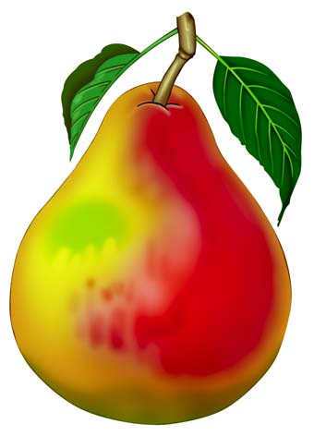
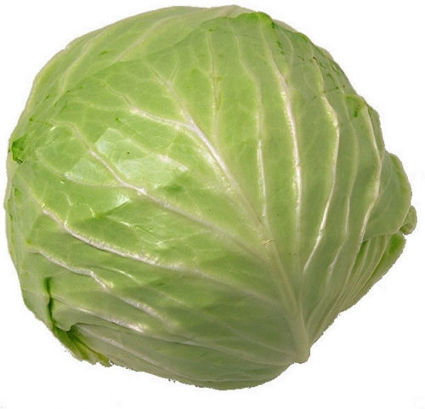
НЕ АРТЫҚ? Жемістер- фрукты, көкөністер- овощи Банан, лимон, алма- яблоко, алмұрт-груша, қырыққабат- капуста,анар-гранат

Slide 4
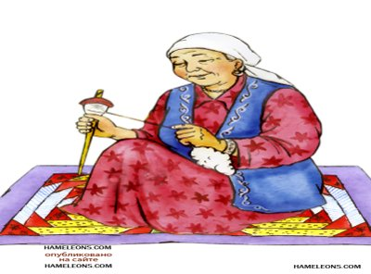
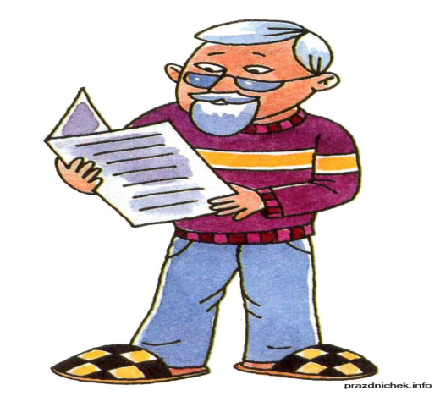
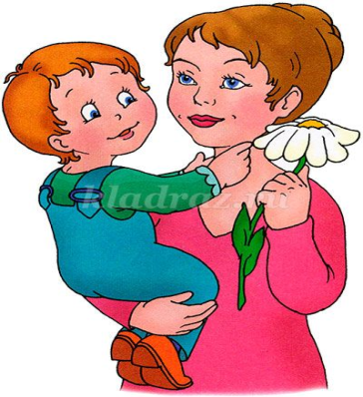
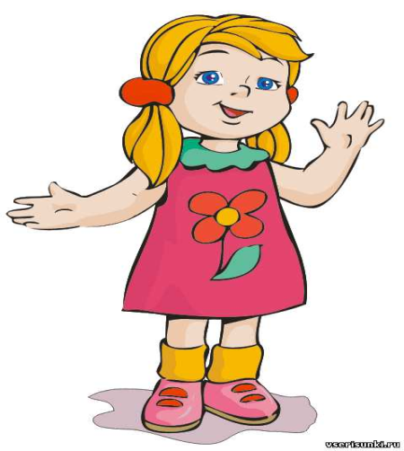
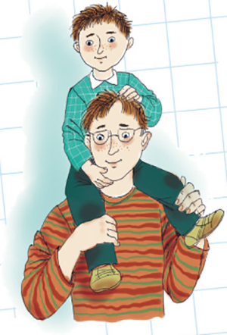
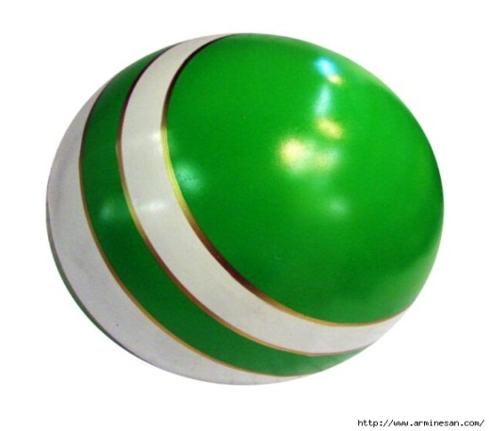
ОТБАСЫ Ата- дедушка,әже-бабушка,әке-папа,ана-мама,аға-старший брат,әпке- старшая сестра, доп - мяч

Slide 5
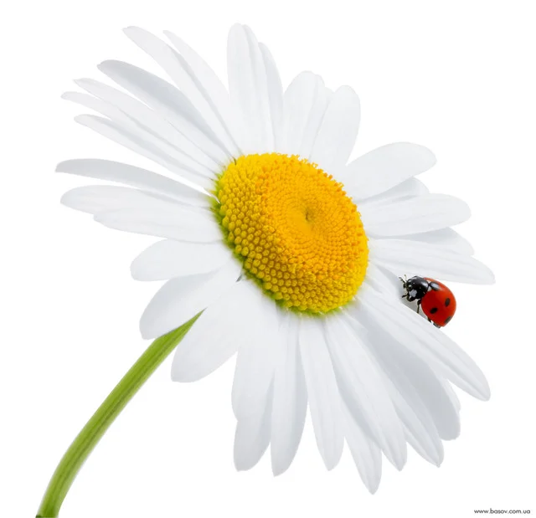
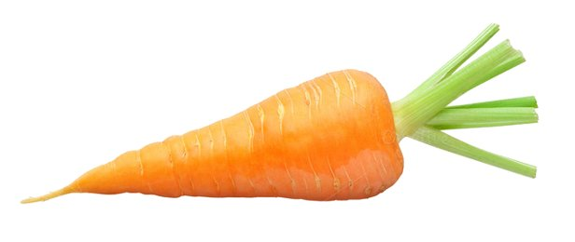
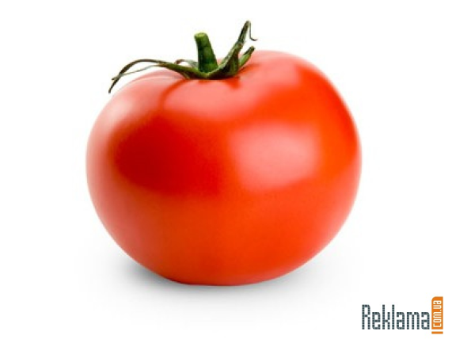
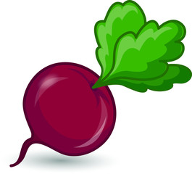
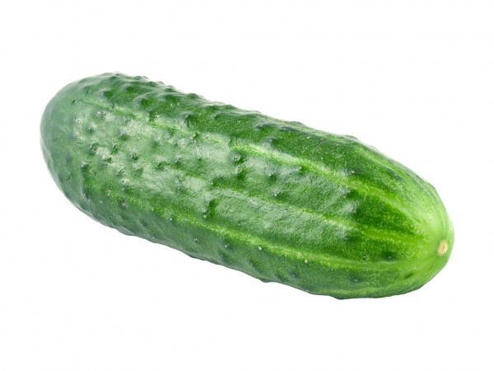
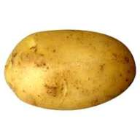
КӨКӨНІСТЕР Сәбіз- морковь, қияр- огурец, қызанақ- помидор, қызылша- свекла,гүл- цветок, картоп- картошка

Slide 6
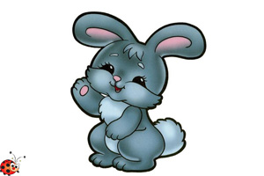
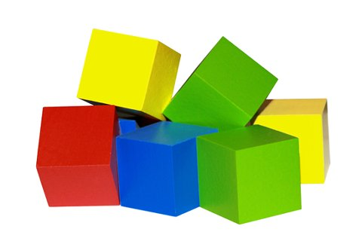
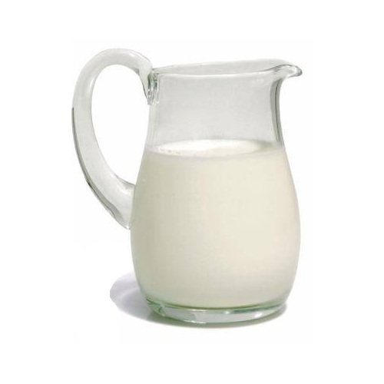
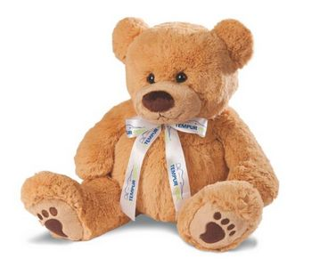
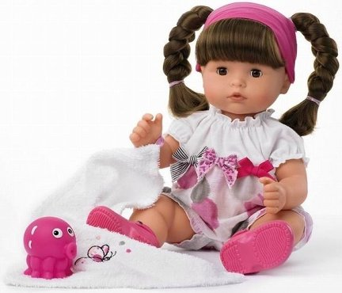
ОЙЫНШЫҚТАР Қоян- заяц, текше- кубик,ұшақ- самолет, қуыршақ- кукла, қонжық-медвежонок, сүт- молоко.

